Slide 1
Zeebenen gezocht Dr. Marieke Verweij marieke.verweij@wur.nl marieke@prosea.info
Van Hall Larenstein (opleiding Kust- en Zeemanagement)
Stichting ProSea
20 november 2015 – NIBI conferentie, Lunteren

Slide 2
Eerst even dit...

Slide 3
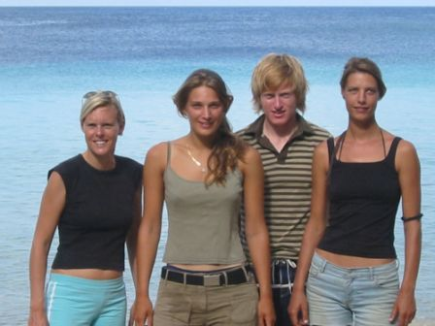
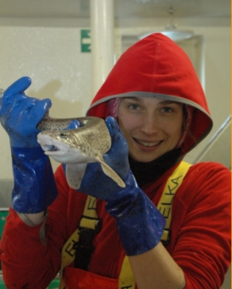
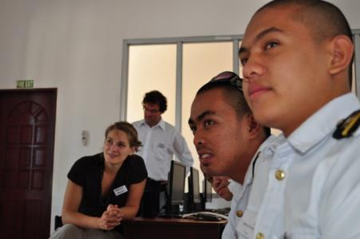
Biologie
Sociologie
Economie
Mens en de zee

Slide 4
INHOUD (optioneel!)
Intro: zee is spannend
Jullie vragen
Hoe werkt de (Noord)zee
De diepzee
Mens en zee
Les-idee: Samen vissen!
Overige tips voor lessen
Discussiepunt: complexiteit & versimpelen

Slide 5
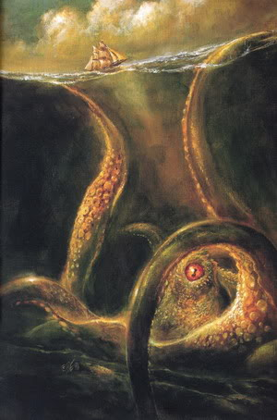

Slide 6
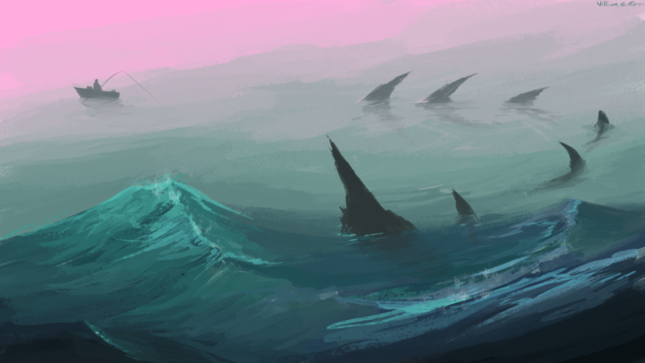

Slide 7
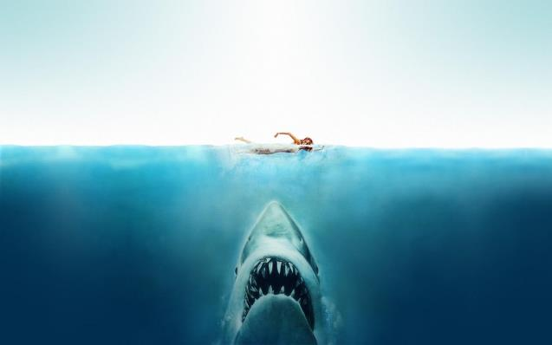

Slide 8
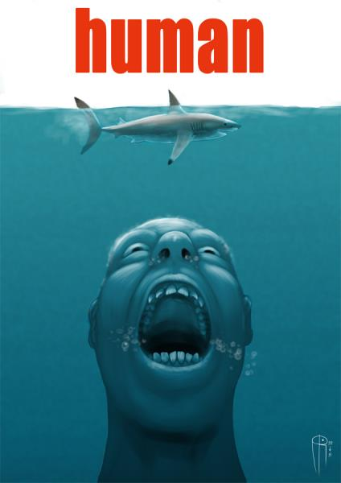

Slide 9
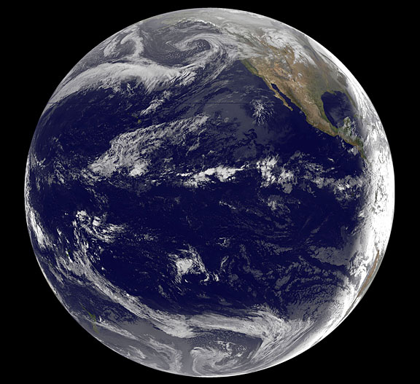

Slide 10
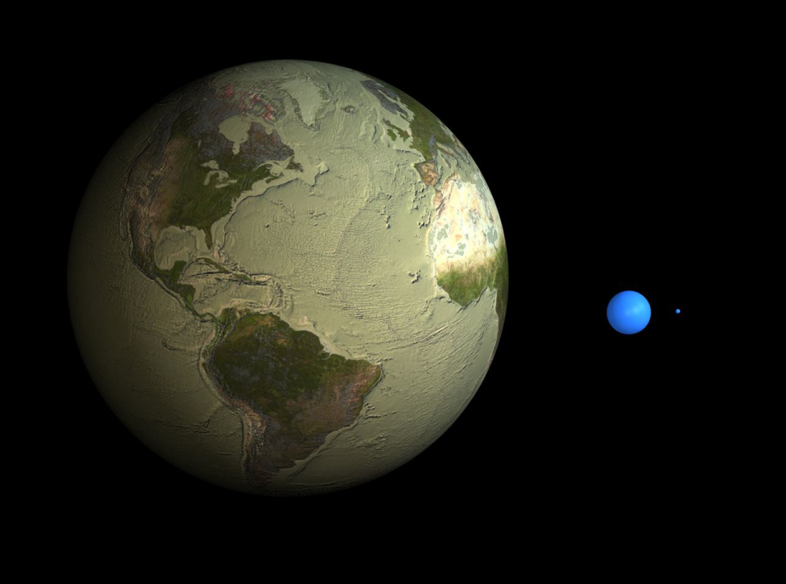

Slide 11
Wat brengt jullie hier?
Wat willen jullie van mij weten?
Hoe / waarover kan ik jullie het beste inspireren?

Slide 12
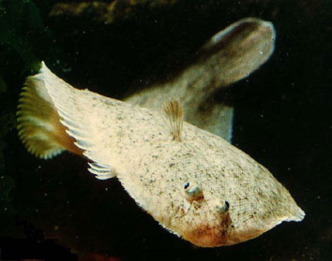
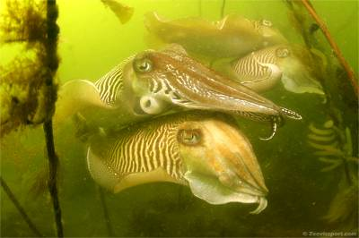
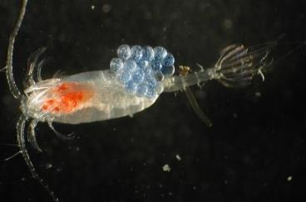
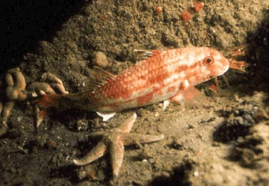
Hoe werkt de zee? Even een quizje

Slide 13
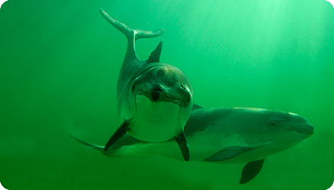
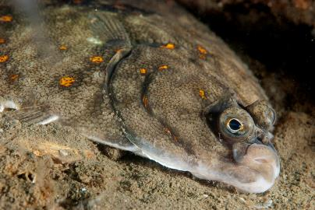
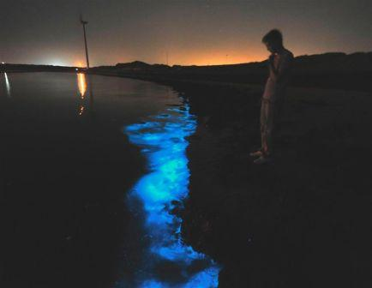
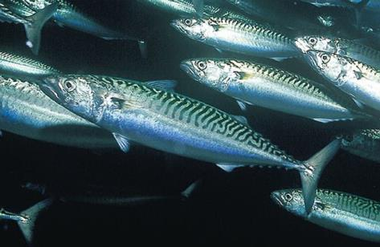

Slide 14
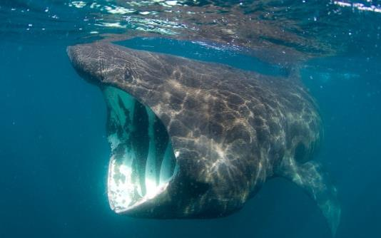
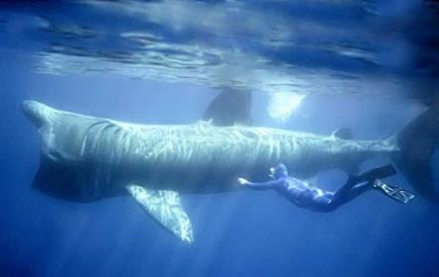
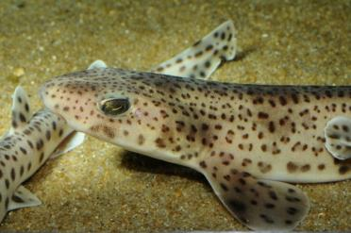

Slide 15
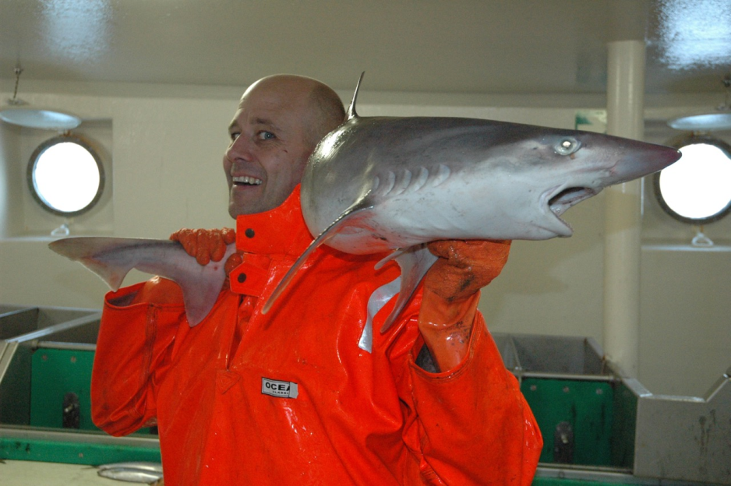

Slide 16
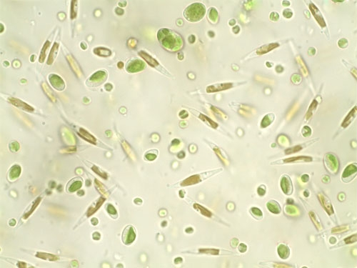
En hier begint het allemaal mee

Slide 17
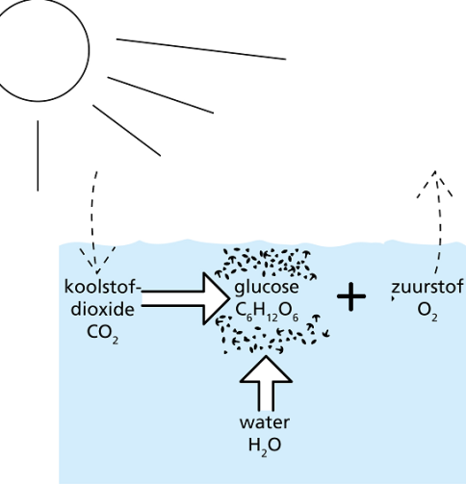
Fotosynthese
eiwitten
vetten
koolhydraten
Nitraat
NO₃
Fosfaat
PO₄

Slide 18
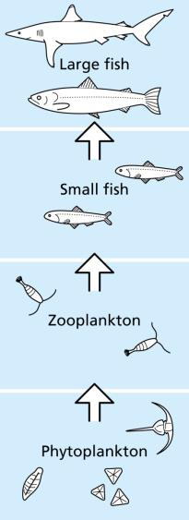
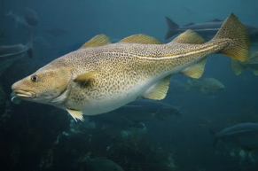
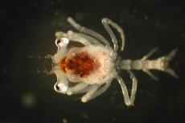
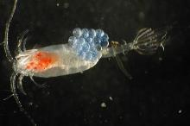
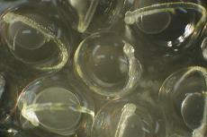
Voedselketen in zee begint met fytoplankton

Slide 19
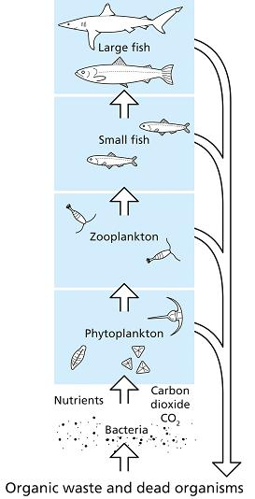
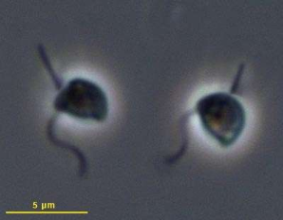
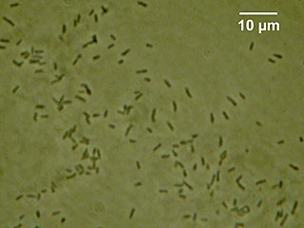
Bacteriën en virussen maken voedselketens rond

Slide 20
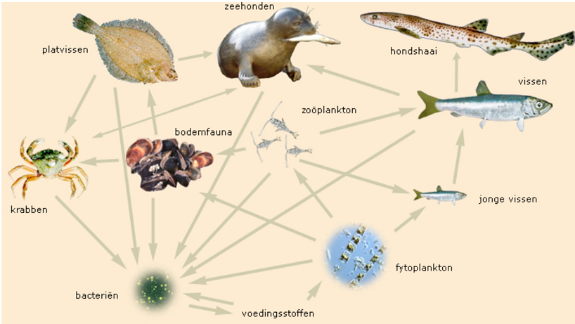
Voedselweb Noordzee

Slide 21
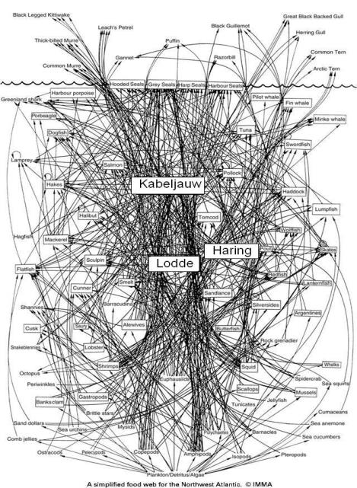
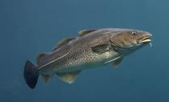
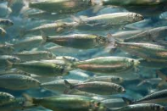

Slide 22
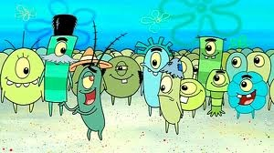
Wel eens een slokje zeewater binnengekregen?
5 ml zeewater:
500.000 algen
> 5.000.000 bacteriën
> 50.000.000 virussen

Slide 23
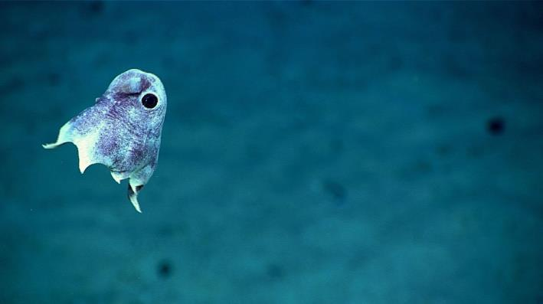
De diepzee

Slide 24
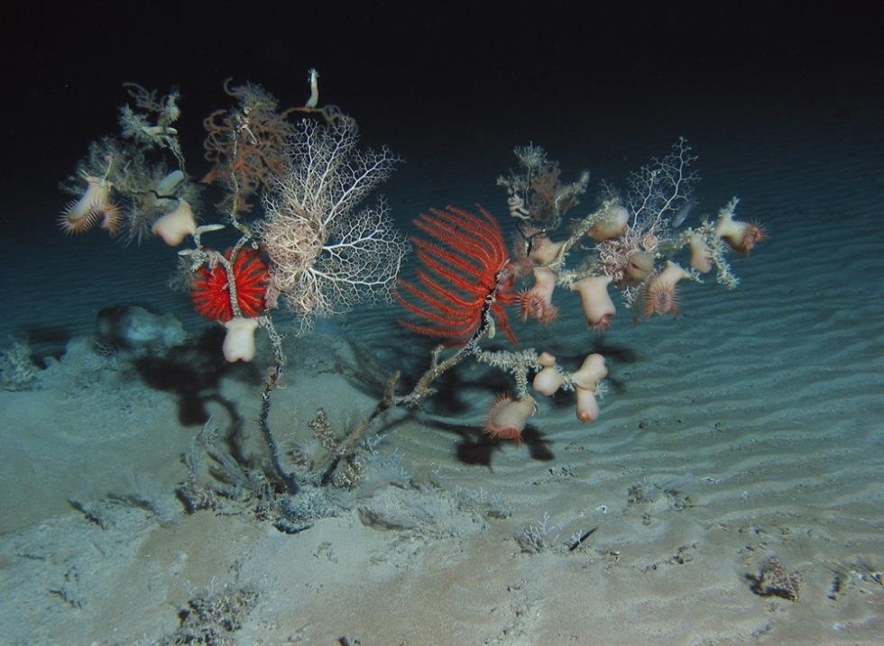
De diepzee

Slide 25
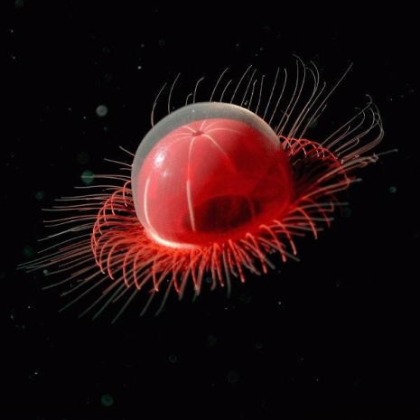
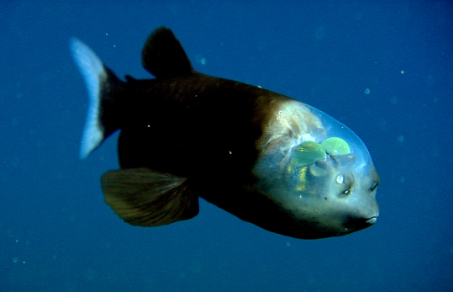
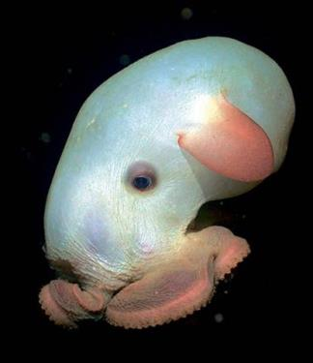
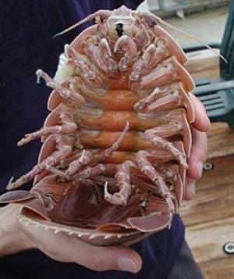
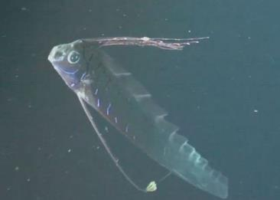
barreleye fish
oarfish
max lengte 8,5 m
25
dumbo octopus
giant isopod
Notes:
Eyes front: The barreleye fish has developed the unique ability to move its eyes inside its head so it can spot predators and food in pitch-black seas.

Slide 26
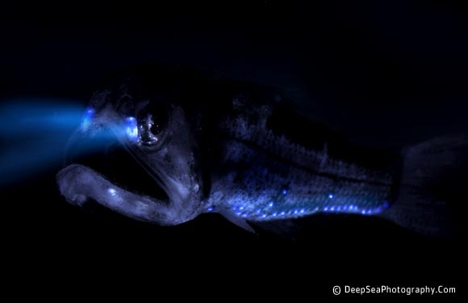
26

Slide 27
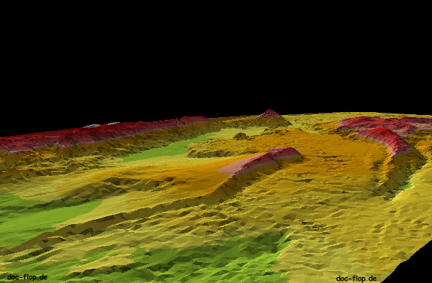
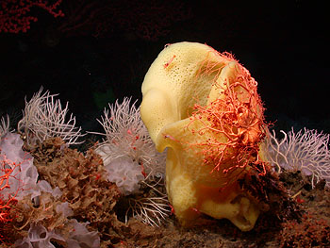
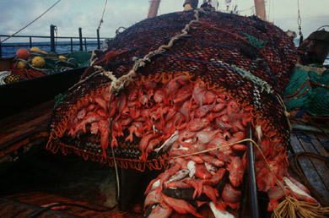
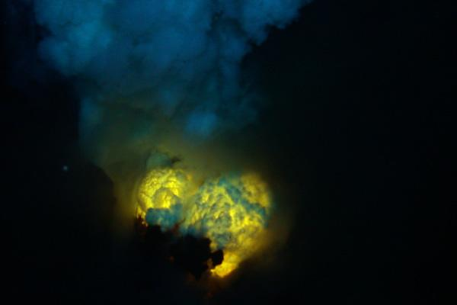
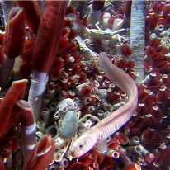
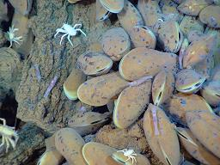
27
Notes:
Orange roughy take 30 years to reach sexual maturity and can live 125 years.

Slide 28
Langzame groei, lang levende soorten

Slide 29
29
Foto: Brooke et. al., NOAA OE 2005, Marine Photobank
Notes:
NOAA: The longest lived coral colony on record is from a species of black coral from the genus Leiopathes that had an estimated age of 4,265 years old using radiocarbon dating methods – making it perhaps the oldest known living marine organism.

Slide 30
Wat is het belang van de zee voor de mens?

Slide 31
Let’s fish!
Foto: M. Verweij

Slide 32
We zijn vergeten vis te eten!
Gemiddelde Nederlander eet ca. 4,5 kilo per jaar aan 'zeebanket'
(vgl: 71,3 kg vlees)
LEI Wageningen-UR
Foto: M. Verweij
Notes:
Visbureau: Nederlanders eten vis om de redenen 'gezond' en 'lekker‘
Gemiddelde Nederlander eet 71,3 kg vlees per jaar
Hoe zit het met de visconsumptie van andere Europeanen?
(LEI – Vis Onbekend) De thuisconsumptie van vis (verse, diepvries of in conserven), schaal- en schelpdieren schommelt de voorbije jaren rond de 3,5 kilo per jaar per hoofd van de bevolking. Er is hierbij eerder sprake van een licht teruglopende vraag dan van een stijgende lijn. De buitenhuishoudelijke consumptie van vis vertegenwoordigt ongeveer een kwart van de totale consumptie (...). Er kan hierdoor weliswaar een ons of negen bij de genoemde 3,5 kilo worden opgeteld, maar met bijna 4,5 kilo blijven we in Nederland in de onderste Europese regionen hangen als het om het eten van vis gaat.

Slide 33
Daarbij eet Nederlander nauwelijks Noordzeevis
Vis gekocht in supermarkt in 2013: top 10 (volume) (Nederlands Visbureau / GfK)
Notes:
Bij de viskraam en visspeciaalzaak worden ‘kibbeling’ en ‘lekkerbek’ het meest verkocht, bij restaurants wordt juist vaak voor zalm en garnalen gekozen.

Slide 34
Notes:
Het onderbelichte Noordzeebanket:
van links naar rechts, van boven naar onder:
schelvis, schartong, kleine pieterman, hondshaai, steenbolk, zwemkrab, wijting, zeekat, leng

Slide 35
www.zeeuwszilt.com

Slide 36
Les-ideeen (basisonderwijs)
Het visserijspel van deze workshop (kauwgomballen)
Bekijk plankton (druppel zeewater) onder microscoop
Vis-proeverij op school of langs viswinkel
Verzamel zeeewater van verschillende vakantieplekken en bepaal zoutgehalte (bv indampen)
Mee vissen (bv TX35, Wadvissersgilde)
Dagje wadlopen (bv Ecomare, Waddenvereniging)
Organiseer een beach-clean-up (of ga mee met die van Stichting de Noordzee in augustus)
Onderzoek in je huis of je producten met microplastics hebt (kun je in de klas ook uitzeven met een koffiefilter)
Maak samen een zee-voedselweb
Knutselen met schelpen en haaientanden (die je zelf hebt gevonden op het strand)

Slide 37
Handige websites
www.zeeinzicht.nl (zeeschool)
Stichting de Noordzee lespakketten
https://fishandkids.msc.org/nl/
http://www.seachangeproject.eu/
http://www.ecomare.nl/ (oa encyclopedie)
http://web.vims.edu/bridge/
An ocean of teacher-approved marine education resources

Slide 38
Uitdaging!
Versimpel niet te veel! De zee is complex en genuanceerd. Wat kun je daar mee in het basisonderwijs?
Daag jezelf uit

